Slide 1
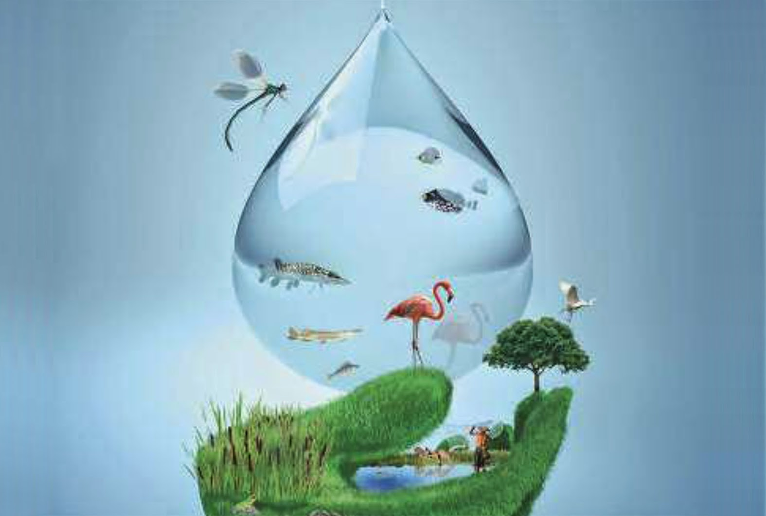

Colegio Buckingham
“ DISEÑO DE FILTROS PARA LA RECUPERACIÓN DEL AGUA, UTILIZADA EN LABORES DOMÉSTICAS”
Integrantes del equipo
Biol. Manuela Corroy Gómez IBQ. Elvia Guadalupe Carrillo Herrera
Lic. Gedaías Bonilla Román
Lic. María De Los Ángeles Lara Marín
Lic. María Janethe González Padilla
Materias
Biología IV
Química III
Literatura
Historia de México
Educación Estética y Artística
Equipo # 2
Duración
30 de octubre 2018-14 de mayo 2019
Quinto grado

Slide 2

Colegio Buckingham
Quinto grado
5. ÍNDICE
C.A.I. Conclusiones generales Organizador Gráfico. Conexiones Fotografías 1 R. T. Organizador grafico Justificación Objetivos Preguntas generadoras Contenidos y temas propuestos Formatos e instrumentos de planeación Reflexión. Grupo interdisciplinario Organizador gráfico. Preguntas esenciales Organizador gráfico. Proceso de indagación A.M.E General E. I.P. Resumen E. I. P. Elaboración de proyecto Fotografías de la sesión Gráficos tipos de evaluación Formatos para evaluación Formatos para evaluación Grupo Heterogéneo Pasos para crear una infografía Infografía Reflexiones personales | ………..…………….......3 ……………………….....6 …………………...…......5 ………………………. 9 ………………..............10 …………………… …...11 …………………...........13 …………………...........14 …………………...........16 …………………...........20 …………………...........21 …………………...........24 ……………………...….28 ……………………....…29 ……………………....…37 ……………………....…40 ……………………....…41 ……………………....…44 ……………………....…49 ……………………....…50 ……………………....…51 ……………………....…52

Slide 3
5. A Producto 1 C.A.I. Conclusiones generales
Colegio Buckingham
Quinto grado
La Interdisciplinariedad
1. ¿Qué es? | Es la integración de diversas disciplinas con la finalidad de resolver situaciones de la vida diaria mediante la investigación y el conocimiento.
2. ¿Qué características tiene ? | Integración de pensamiento Investigacion transversal Trabajo colaborativo
3. ¿Por qué es importante en la educación? | Permite desarrollar habilidades, fortalece el conocimiento y fomenta la socialización.
4. ¿Cómo motivar a los alumno para el trabajo interdisciplinario? | Planteando proyectos integradores e innovadores en beneficio de la sociedad.
5. ¿Cuáles son los prerrequisitos, materiales, organizacionales y personales para la planeación del trabajo interdisciplinario? | Tecnología Creación de grupos con diferentes cualidades y aptitudes Compromiso, respeto y responsabilidad cooperativa
6. ¿Qué papel juega la planeación en el trabajo interdisciplinario y qué características debe tener? | Unifica los objetivos planteados en los programas. Mejora la actitud para el trabajo colaborativo.

Slide 4
Producto 1 C.A.I. Conclusiones generales
Colegio Buckingham
Quinto grado
El Aprendizaje Cooperativo
1. ¿Qué es? | Es el aprendizaje adquirido a través del medio sociocultural.
2. ¿Cuáles son sus características? | Construye el aprendizaje por interacción con otros. Desarrollo y aplicación de las habilidades sociales.
3. ¿ Cuáles son sus objetivos? | Fortalecer el aprendizaje cognitivo y la autoestima de los alumnos. Enriquecer la tolerancia entre los grupos. Ejercer las habilidades sociales.
4. ¿Cuáles son las acciones de planeación y acompañamiento más importantes del profesor, en éste tipo de trabajo? | Guía, diseña estrategias que promuevan el aprendizaje cooperativo. Promover entre los alumnos la interdependencia positiva.
5. ¿De qué manera se vinculan el trabajo interdisciplinario, y el aprendizaje cooperativo? | La transversalidad en los grupos de trabajo colaborativo. Lograr que cada miembro de un grupo de aprendizaje cooperativo alcance el mismo nivel de rendimiento.

Slide 5
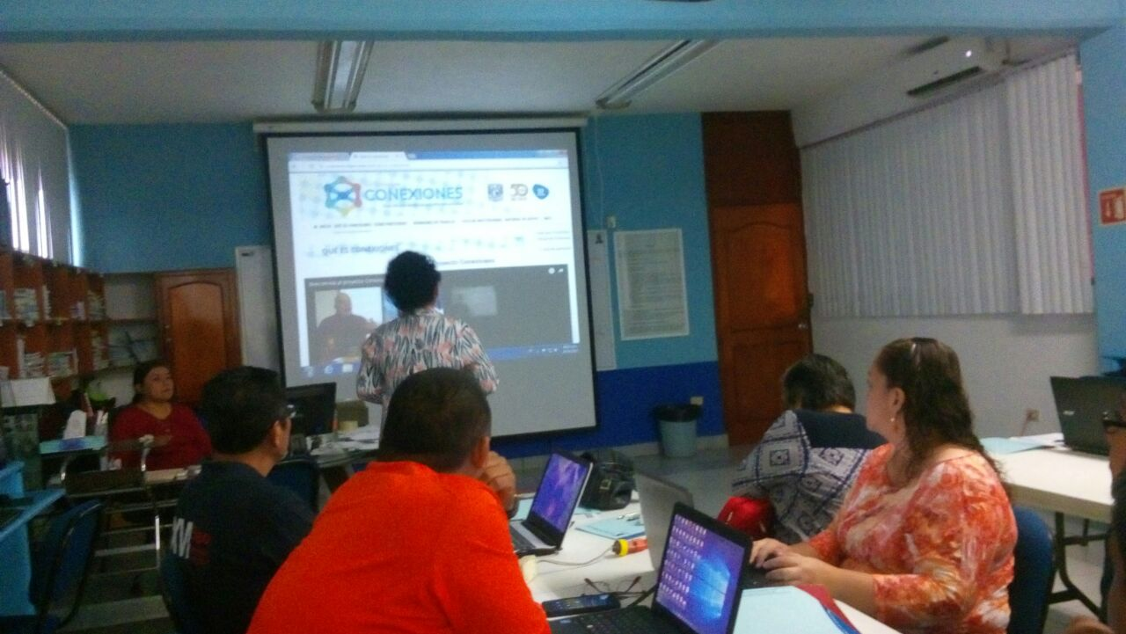
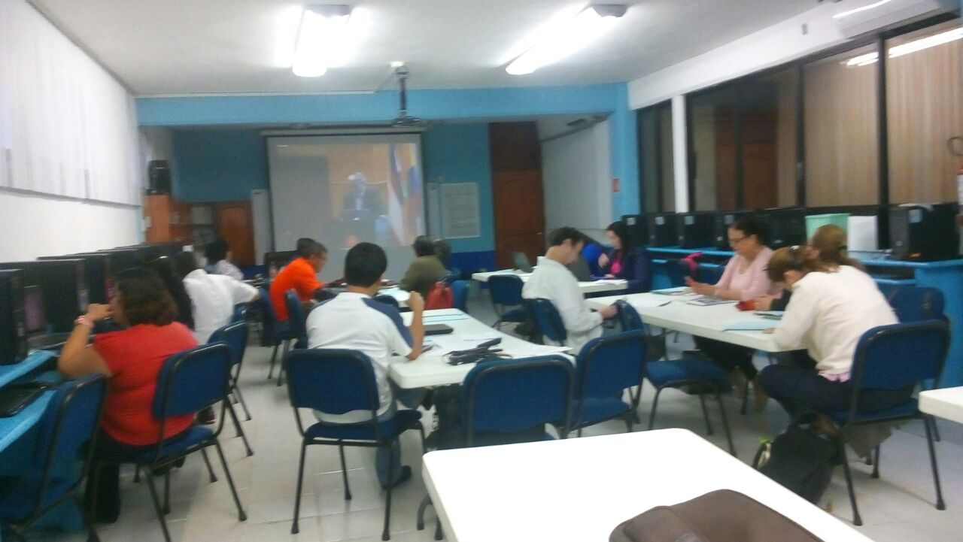
5. A Producto 3. Fotografías de la 1 R. T.
Colegio Buckingham
Quinto grado

Slide 6
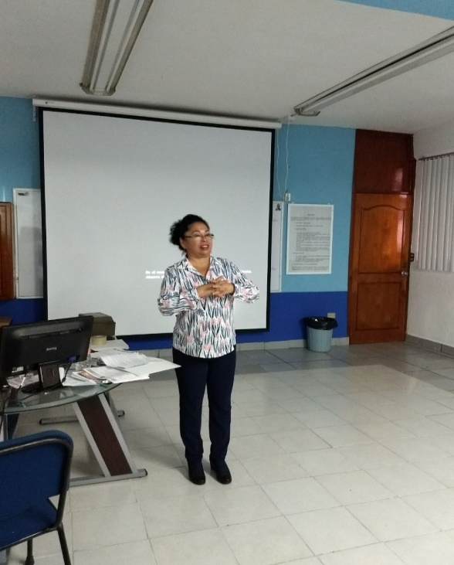
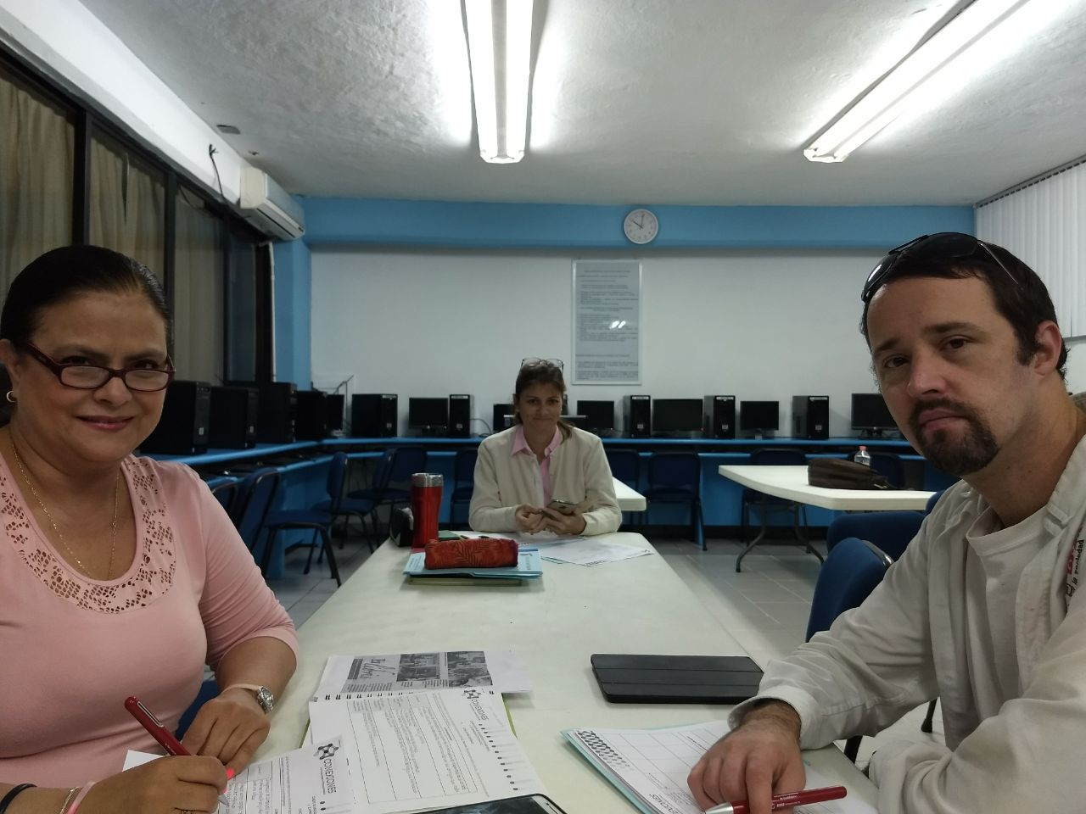
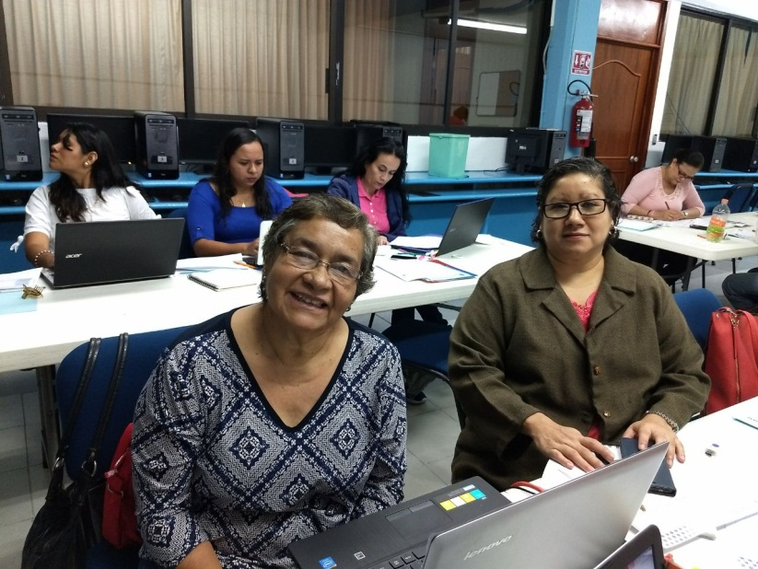
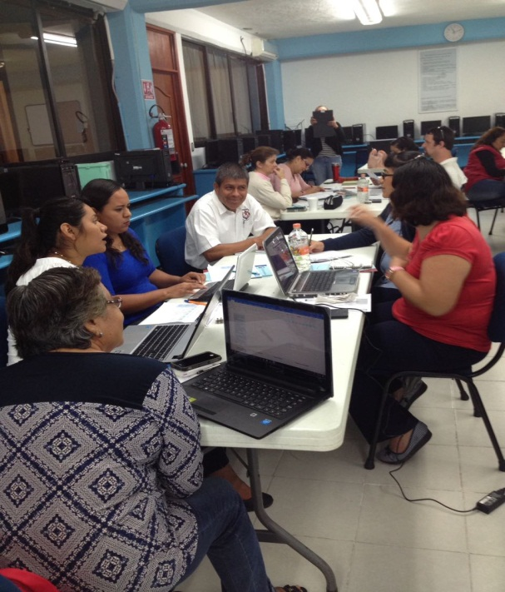
Colegio Buckingham
Quinto grado
5. A Producto 3. Fotografías de la 1 R. T.

Slide 7
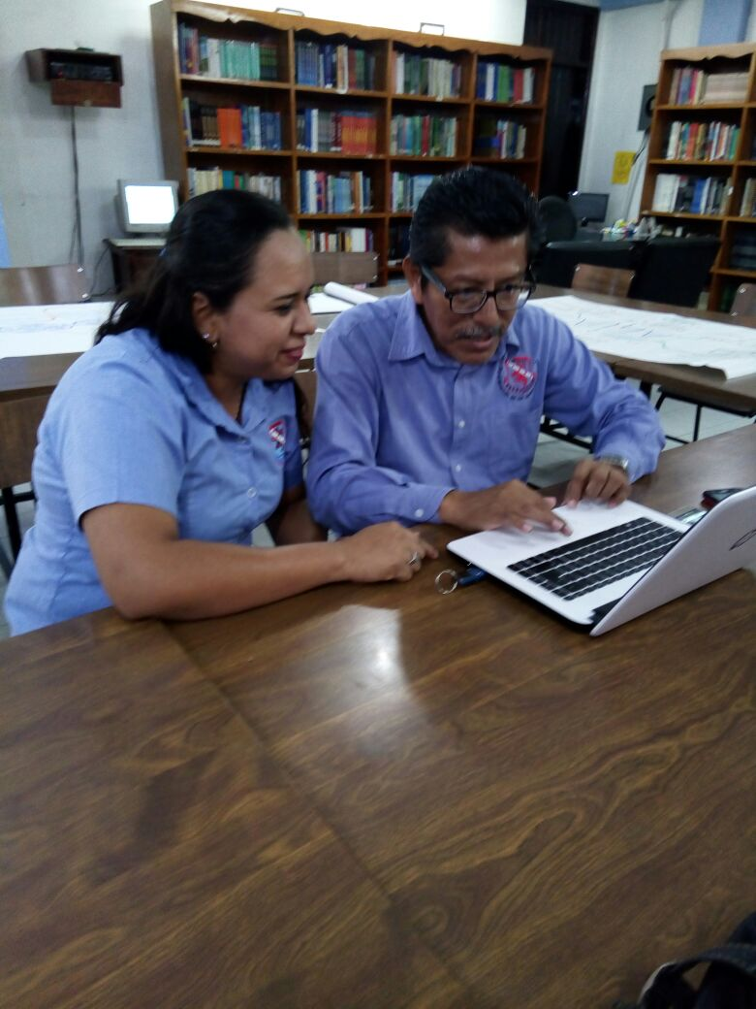
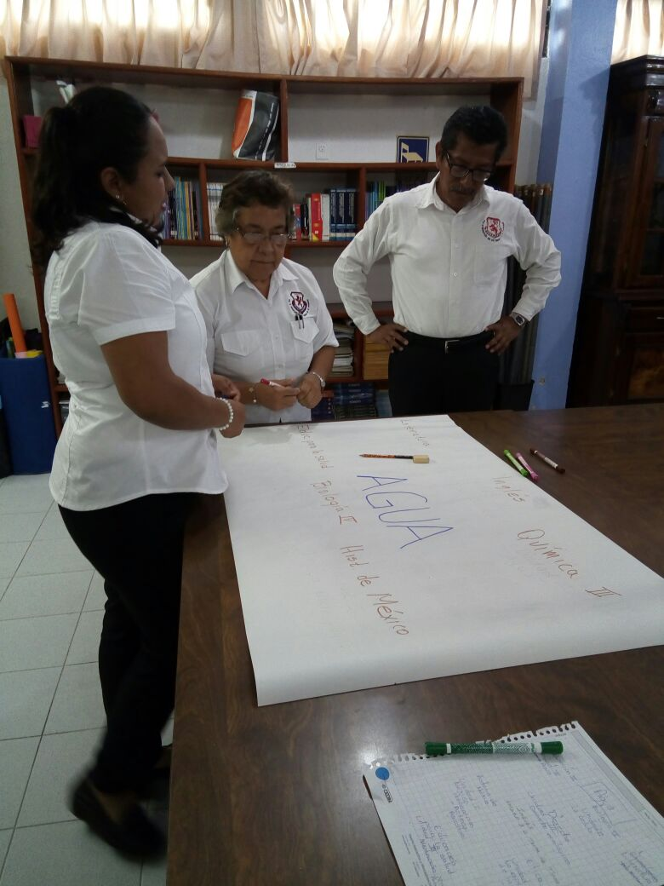
Colegio Buckingham
Quinto grado
5. A Producto 3. Fotografías de la 1 R. T.

Slide 8
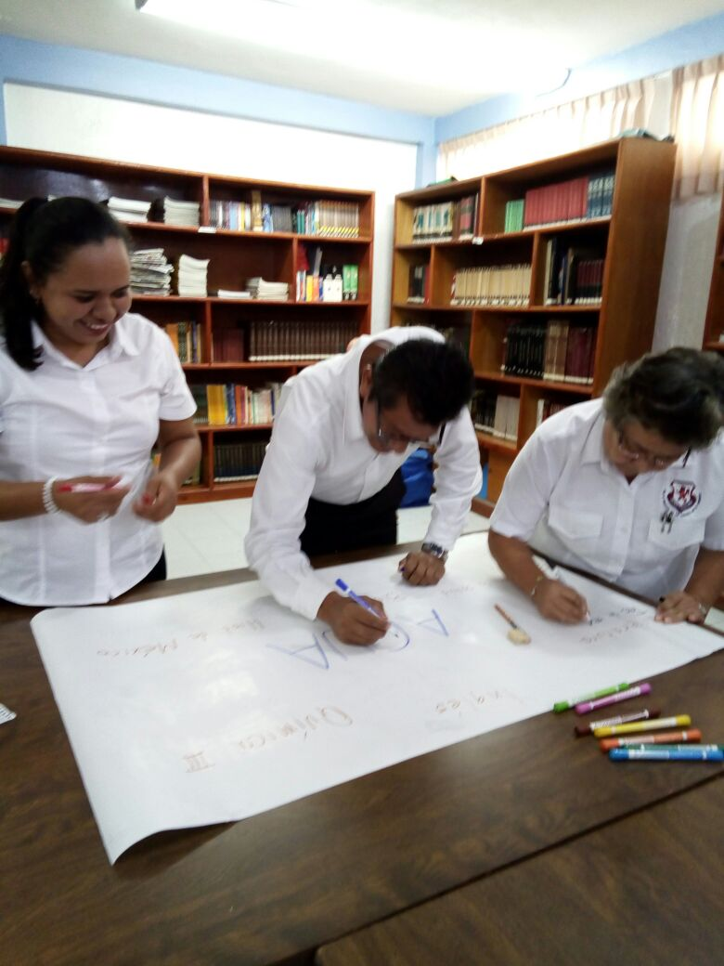
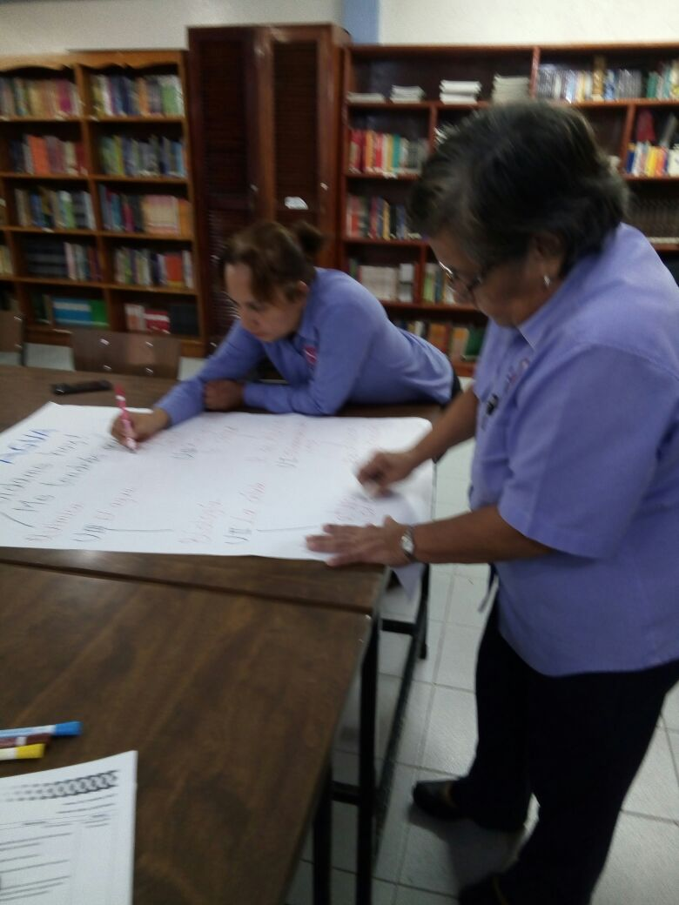
Colegio Buckingham
Quinto grado
5. A Producto 3. Fotografías de la 1 R. T.

Slide 9
5 B. Producto 2. Organizador gráfico
Colegio Buckingham
Quinto grado
DISEÑO DE FILTROS PARA LA RECUPERACIÓN DEL AGUA, UTILIZADA EN LABORES DOMÉSTICAS.
INVESTIGACION DOCUMENTAL
México prehispánico
Cultura olmeca
GUION DRAMATICO
Textos expositivos
Estructura y características de los textos de divulgación
VIDEO
Dirección de escena
Análisis del guion, elenco y dirección escénica
CONTRUCCION DE UN MODELO DE FITRO CASERO
Tanta agua y nos podemos morir de sed
Calidad del agua.
PRACTICA DE LABORATORIO
Moléculas inorgánicas
El agua y sus propiedades

Slide 10
Colegio Buckingham
Quinto grado
5 C. Introducción y/o justificación del proyecto.
La mayor parte de lo que existe en la tierra, está compuesta por agua en su diversos estados y manifestaciones.
Cuidar el agua es un deber del hombre ya que de él dependemos. De ahí la importancia que cobra este vital líquido para la preservación de los seres vivos en el planeta tierra.
Aun conociendo la importancia antes mencionada, el hombre se ha dado a la tarea de hacer mal uso de este recurso.
En nuestro contexto geográfico, la contaminación del agua es muy evidente, por la presencia de industrias, la falta de cultura y las actividades cotidianas del hombre.
Por esta razón, este proyecto tiene como principal objetivo aprovechar el agua de uso doméstico para que a través de diversos procesos de purificación se pueda reutilizar en diversas actividades y aprovecharla al máximo.

Slide 11
Colegio Buckingham
Quinto grado
OBJETIVO GENERAL DEL PROYECTO Diseñar filtros de agua para reutilizar el líquido en nuestros hogares.
Iv. objetivos a alcanzar
Historia.
Desarrollar una investigación documental sobre el uso del agua en el México prehispánico.
Literatura.
Elaborar un guion dramático destacando la importancia de un filtro de agua, para recuperarla y utilizarla en diversas actividades.
Educación Estética y Artística.
Producir un video con base en el guion dramático.
5d Objetivos

Slide 12
Colegio Buckingham
Quinto grado
5d Objetivos
Biología
Evaluar el estado de contaminación por microorganismos del agua, antes y después del filtrado.
Química
Construir un modelo del filtro diseñado a fin de comprender el método de filtración del agua.

Slide 13
Colegio Buckingham
Quinto grado
5 e- PREGUNTAS GENERADORAS
1.-¿Cuál ha sido la trayectoria del uso del agua a través del tiempo?
2. ¿Cuáles son los principales contaminantes microbiológicos del agua?
3. ¿ De qué manera la estética se refleja en la construcción de un filtro?
4. ¿Cómo podemos construir un filtro que optimice el uso del agua?
5. ¿Cuál es la responsabilidad de la industria en el uso del agua?
6. ¿ Cómo se refleja el tema del agua en la inspiración poética?

Slide 14
Colegio Buckingham
Quinto grado
5F. Contenido, temas y productos propuestos
IV CONTENIDOS
1. HISTORIA DE MÉXICO: Investigación documental.
Tema: Cultura Olmeca.
Subtema: Economía
Conceptos: técnicas rudimentarias, agricultura de roza.
2. LITERATURA: Creación de un guion dramático.
Tema: Textos expositivos
Subtema: Estructura y características de los textos de divulgación.
Conceptos: Texto expositivo, tecnicismos, neologismos, lenguaje denotativo.
3. EDUCACIÓN ESTÉTICA Y ARTE: Diseño de un video.
Tema: Dirección escénica.
Subtema: Análisis del guion, elenco y dirección escénica.
Concepto: fractura de escenas, utilería de mano, perfil psicológico del personaje.

Slide 15
Colegio Buckingham
Quinto grado
5F. Contenido, temas y productos propuestos
4. BIOLOGÍA: Realización de prácticas de laboratorio.
Tema: Historia evolutiva de la diversidad biológica.
Subtema: Identificación de microorganismos.
Conceptos: microorganismos, protozoarios, diversidad biológica.
5. QUÍMICA: Construcción de filtros de agua caseros.
Tema: Tanta agua y nos podemos morir de sed.
Subtema: Calidad del agua.
Conceptos: Purificación, filtración, cloración, ablandamiento, dureza.

Slide 16
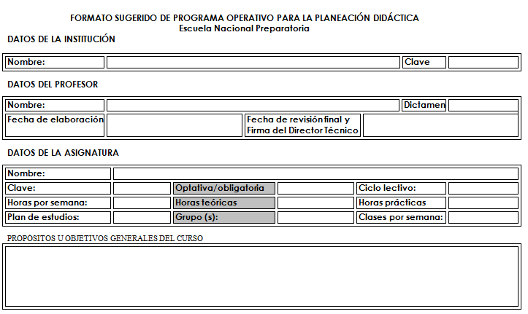
5. G Formatos para planeación diaria
Colegio Buckingham
Quinto grado

Slide 17
Colegio Buckingham
Quinto grado
5. G. Formatos para planeación diaria
Calendarización de unidades y cálculo de horas, clases y prácticas
Unidades | Horas |  |  | Clases teóricas |  | Clases prácticas
 | Total | Teóricas | Prácticas | Número | Fechas | Número | Hrs. | Fechas
 |  |  |  |  |  |  |  | -
 |  |  |  |  |  |  |  | -
 |  |  |  |  |  |  |  | -
 |  |  |  |  |  |  |  | -
 |  |  |  |  |  |  |  | -
Observaciones

Slide 18
Colegio Buckingham
Quinto grado
Formatos para planeación diaria
Sistema de evaluación
Elementos | Descripción
Factores por evaluar
Periodos de evaluación y unidades por evaluar
Criterios de exención
Asignación de calificaciones
Bibliografía básica y de consulta | Recursos didácticos

Slide 19
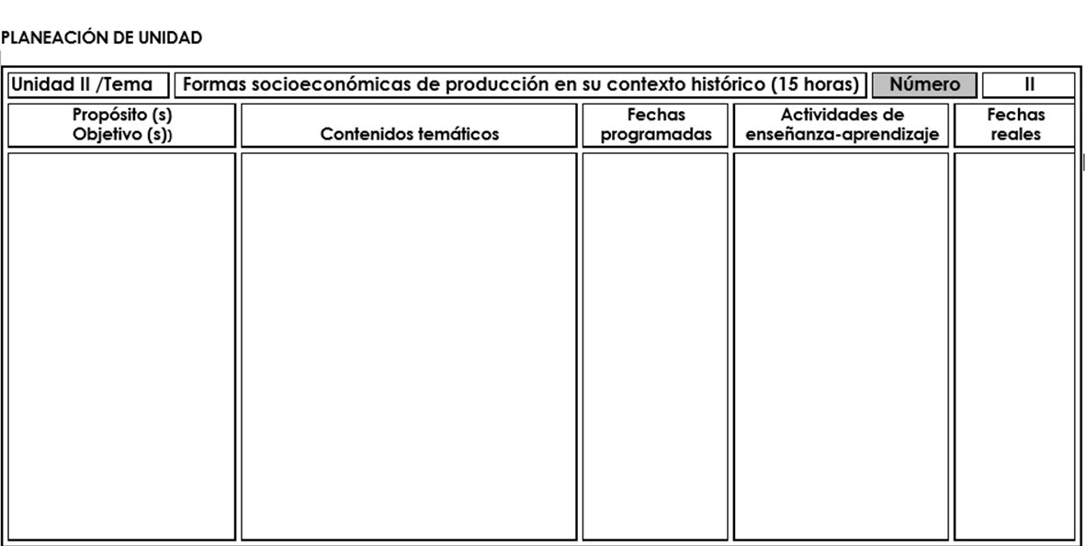
Colegio Buckingham
Quinto grado
5. G Formatos para planeación diaria

Slide 20
Colegio Buckingham
Quinto grado
5. h. Reflexión grupo interdisciplinario
Avances
Se han realizado todas las actividades propuestas en el micrositio de conexiones.
Hemos logrado entender el concepto de interdisciplinariedad.
Hemos logrado un trabajo colaborativo de manera empática.
Se han fusionado diversas disciplinas para un mismo objetivo.
Tropiezos
Diversidad de horarios para poder trabajar en equipo.
Falta de unificación de criterios en plenaria para llegar a conclusiones.
Falta de retroalimentación por parte de los organizadores de conexiones a nivel DGIRE.
Soluciones
Respuesta oportuna sobre los portafolios enviados en las diferentes sesiones.
Interacción directa con los organizadores del proyecto conexiones para despejar dudas al momento de elaborar los portafolios. ( teléfono o en línea)

Slide 21
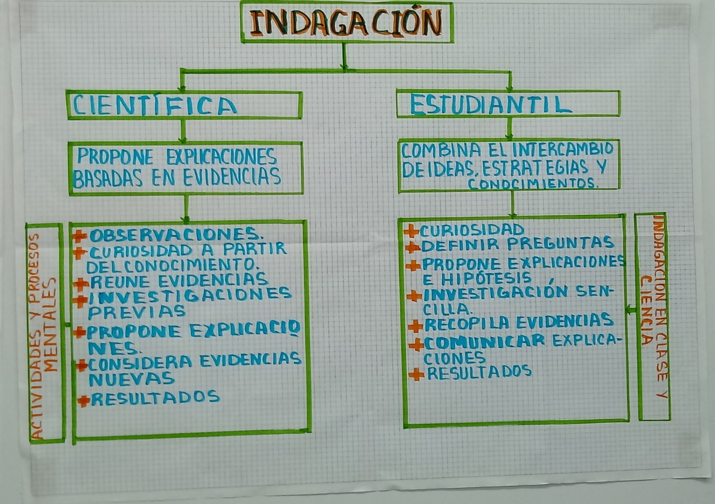
Colegio Buckingham
Quinto grado
5.I . 4. Organizador gráfico. Preguntas esenciales

Slide 22
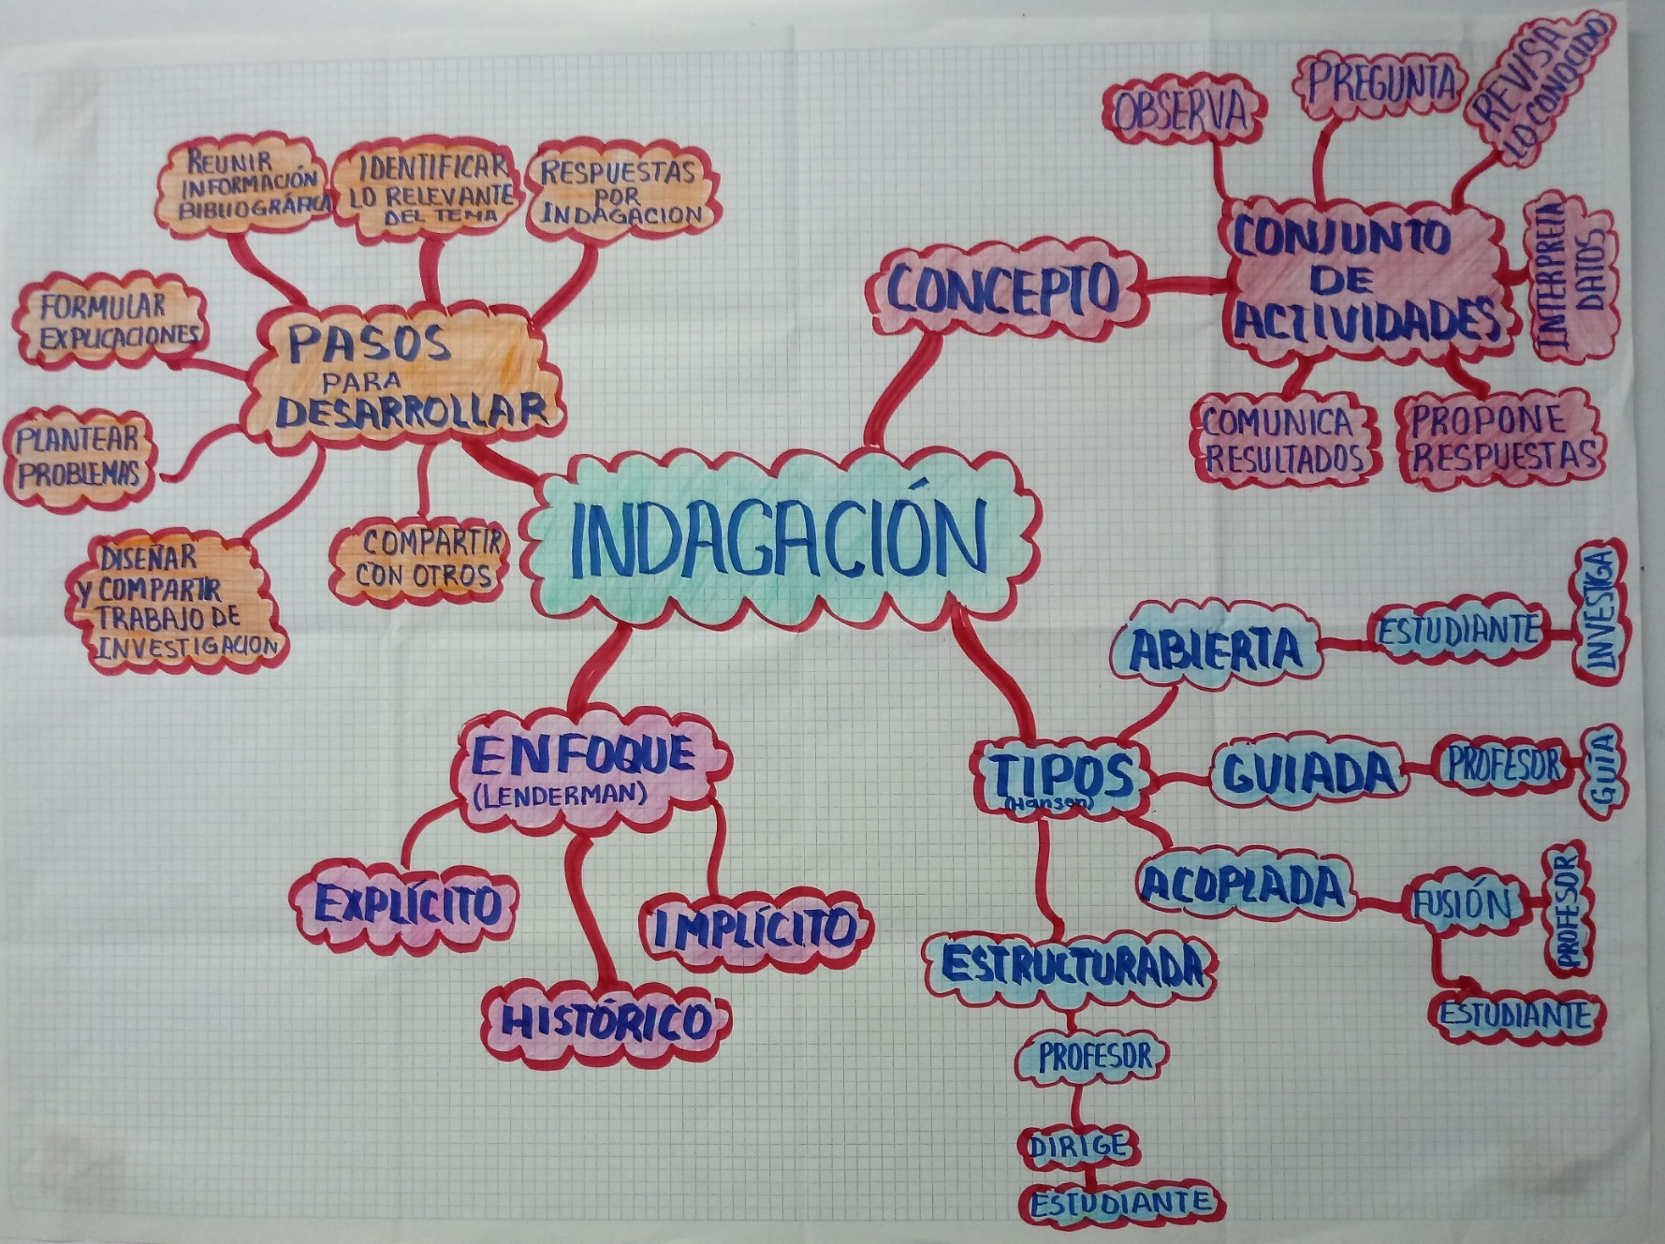
Colegio Buckingham
Quinto grado
Organizador gráfico. Preguntas esenciales

Slide 23
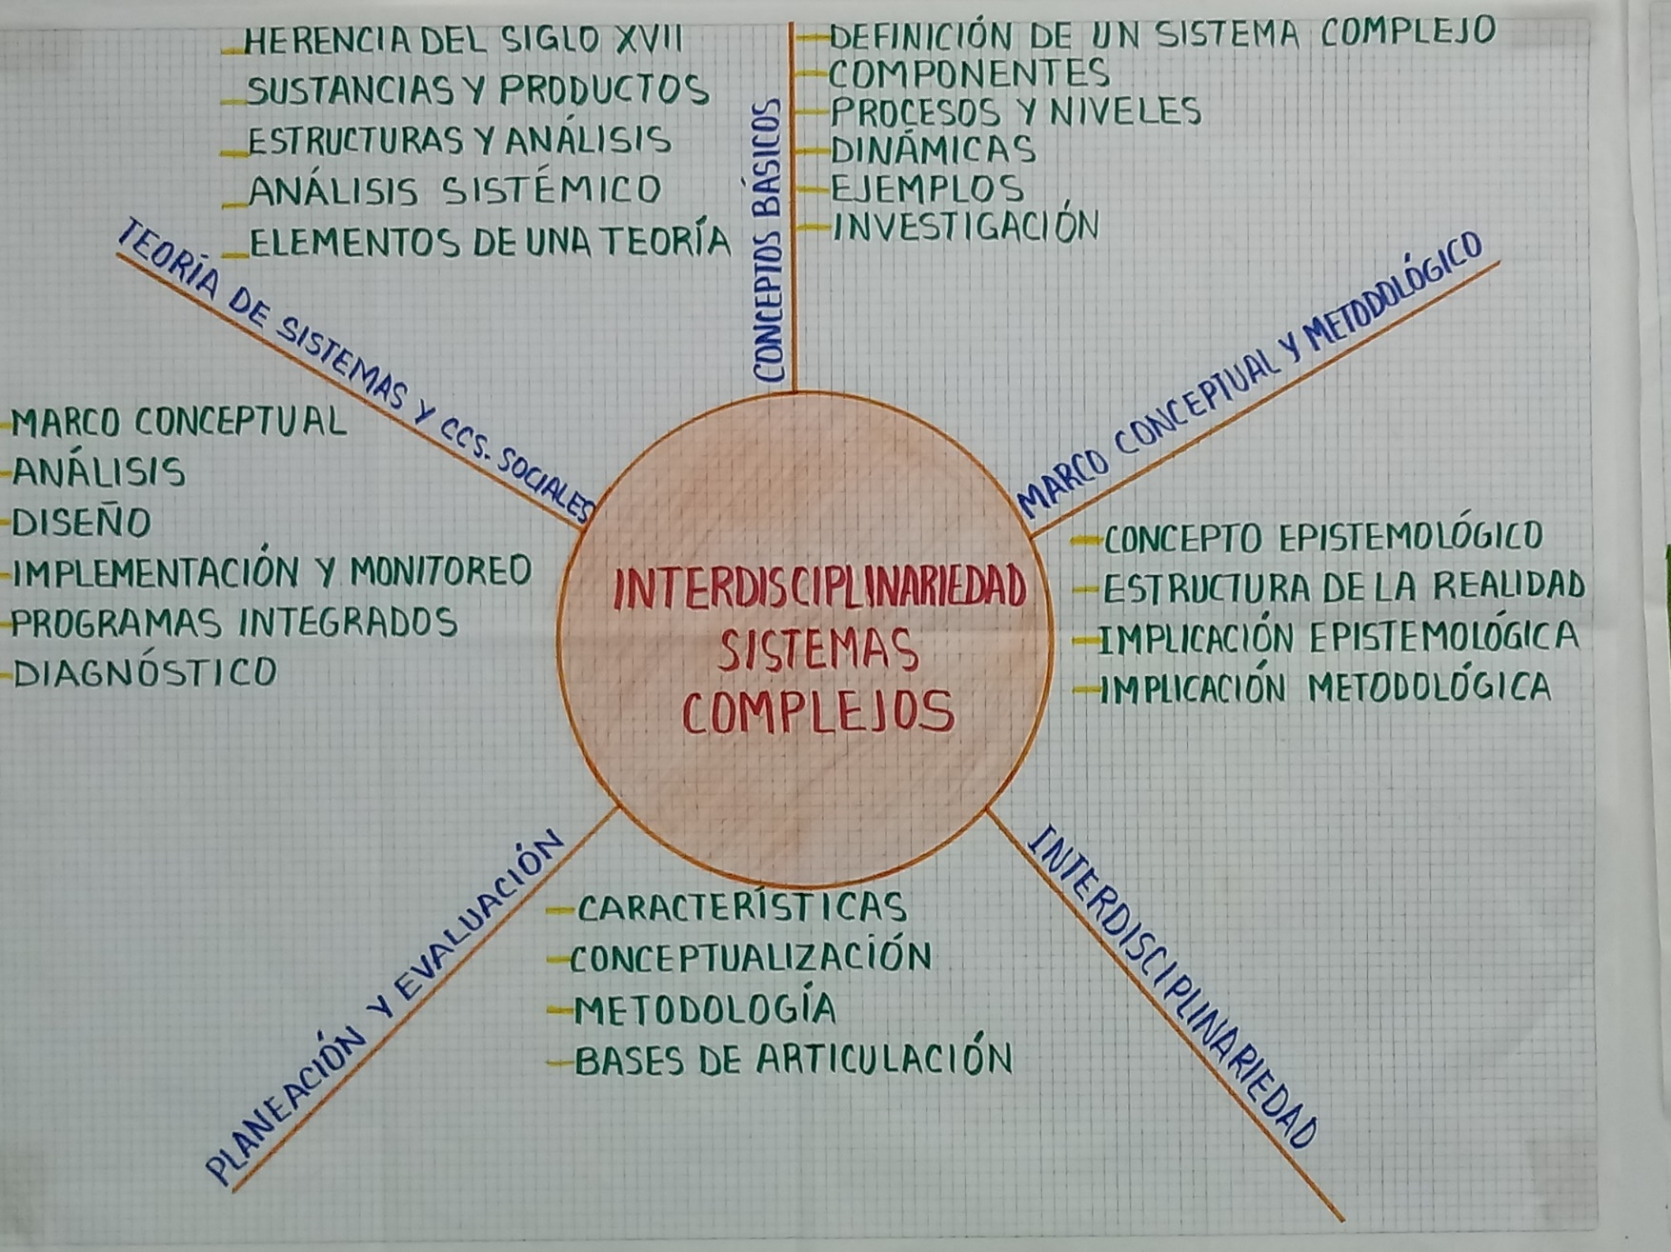
Colegio Buckingham
Quinto grado
Organizador gráfico Preguntas esenciales

Slide 24
Colegio Buckingham
Quinto grado
5 . Organizador gráfico proceso de indagación
DISEÑO DE FILTROS PARA LA RECUPERACION DEL AGUA, UTILIZADA EN LABORES DOMESTICAS.
INVESTIGACION DOCUMENTAL
Historia de México
GUION DRAMATICO
Literatura
VIDEO
Educación Estética y Artística
CONTRUCCION DE UN MODELO DE FITRO CASERO
Química III
PRACTICA DE LABORATORIO
Biología IV

Slide 25
Colegio Buckingham
Quinto grado
5. I Producto 6e : A.M.E. General
Planeación de proyectos Interdisciplinarios
¿A qué responde la necesidad de crear proyectos interdisciplinarios como medio de aprendizaje? Responde a las necesidades para la educación del siglo XXI, involucrando el trabajo autónomo de los alumnos. ¿Cuáles son los elementos fundamentales para la estructuración y planeación de los proyectos interdisciplinarios? Conocimiento y Compromiso docente. Reconocer elementos esenciales de las asignaturas. Trabajo cooperativo y colaborativo Identificar la conexión con otras áreas Elegir momentos específicos donde todos los docentes estén presentes para dividir el proyecto ¿Cuál es “el método” o “los pasos” para acercarse a la Interdisciplinariedad”? Conocer detalladamente el programa Jerarquizar el contenido Reconocer una problemática que nos lleve a la investigación Identificar los avances que se esperan del proyecto e retroalimentar las experiencias ¿Qué características debe de tener el nombre del proyecto interdisciplinario? Innovador Impacto Ajustado a la realidad que se va a estudiar De fácil interpretación

Slide 26
Colegio Buckingham
Quinto grado
Producto 6: A.M.E. General
Documentación del proceso y portafolios de evidencias
¿Qué se entiende por “Documentación”? Recolección y organización de datos o evidencias, para mostrar lo que se está viviendo detrás del proceso, en cada una de las fases del proyecto. ¿Qué evidencias de documentación concretas se esperan cuando se trabaja de manera interdisciplinaria? Grabaciones Fotografías Entrevistas Visitas virtuales Mapas conceptuales ¿Cuál es la intención de documentar en un proyecto y quién lo debe de hacer? Evaluar la significación del proyecto en la vida y en los procesos de comprensión del estudiante. Resguardar bien la información del trabajo realizado. Institución, maestro y alumno para retroalimentar cada etapa de los avances del proyecto.

Slide 27
Colegio Buckingham
Quinto grado
Producto 6: A.M.E. General
Gestión de Proyectos interdisciplinarios
¿Qué factores se deben tomar en cuenta para hacer un proyecto? ¿Cómo se deben organizar? Identificar la problemática o innovación en la que se trabajara. Fuentes de información en las que se debe apoyar. Elaborar un plan de acción. ¿Cómo se pueden identificar los puntos de interacción que permitan una indagación, desde situaciones complejas o la problematización? Mediante reuniones interdisciplinarias Si se toma en cuenta lo que se hace generalmente, para el trabajo en clase ¿Qué cambios deben hacerse para generar un proyecto interdisciplinario? Realizar un análisis previo del contexto de trabajo, ajustando los proyectos. ¿Cómo beneficia al aprendizaje el trabajo interdisciplinario? Dominio de saberes de otras materias Trabajo colaborativo Integración de varias metodologías de aprendizaje.

Slide 28
Colegio Buckingham
Quinto grado
Producto 6: A.M.E. General
El desarrollo profesional y la formación docente
¿Qué implicaciones tiene, dentro del esquema de formación docente, el trabajo orientado hacia la interdisciplinariedad? Obtención de herramientas cognitivas provenientes de diferentes materias de conocimientos y nuevos aprendizajes Enriquecimiento mutuo al compartir estrategias didácticas, experiencias, análisis, desarrollo y ejecución del proyecto. ¿Qué dimensiones deben tenerse en cuenta para proyectos interdisciplinarios? Problemática actual e innovadora en los ámbitos sociales, científicos, culturales, físicos, psicológicas, epistemológica y humanista Partir de un concepto que tenga relevancia de conexión interdisciplinaria.

Slide 29
Colegio Buckingham
Quinto grado
6. 7. E. I. P. Resumen
Nombre de los proyectos revisados:
Códice nuestro. Ejercicio de reflexión de las implicaciones cognitivas de un proyecto interdisciplinar.
Bioingeniería soluciones creativas para problemas de México.
Combatiendo asertivamente la violencia intrafamiliar.

Slide 30
Colegio Buckingham
Quinto grado
6. 7. E. I. P. Resumen
Contexto.
Estimular el desarrollo cognitivo y de habilidades de aprendizaje de acuerdo a las necesidades, exigencias sociales e intereses que la persona presente mediante la acción de las conexiones neuronales responsables del aprendizaje.
II. Intención.
Hacer más eficiente o mejorar algo Explicar de qué manera se pueden optimizar los procesos para alcanzar el objetivo. Construir una perspectiva más completa del pensamiento mediante la comprensión de los contenidos académicos por medio de elementos gráficos que mejoraron la comprensión de bloques grandes de información, explotando su fortaleza de acuerdo a sus intereses.
III. Objetivo general del proyecto.
Diseño de un códice que muestre los principales rasgos de la cultura española, desde la semiótica, filosofía, sociología, antropología, mercadotecnia e historia de México.

Slide 31
Colegio Buckingham
Quinto grado
6. 7. E. I. P. Resumen
IV. Disciplinas involucradas en el trabajo interdisciplinario.
Disciplinas: | Disciplina 1. Historia de México | Disciplina 2. Español | Disciplina 3. Arquitectura y antropología
1. Contenidos / Temas involucrados. Temas y contenidos del programa, que se consideran. | Relación del pueblo español y pueblos indígenas, mediante la evangelización, la interculturación y la ideología en la conquista. | Pérdida lingüística e introducción de nuevas palabras de la cultura española. Lectura de comprensión Expresión grafica | Códices religiosos, Mexicas y españoles.
2. Conceptos clave, trascendentales. Conceptos básicos que surgen del proyecto, permiten la comprensión del mismo y pueden ser transferibles a otros ámbitos. Se consideran parte de un Glosario. | Inculturación Cosmovisión Sincretismo | Semiótica Macarismo | Iconografía

Slide 32
Colegio Buckingham
Quinto grado
Producto 7. E. I. P. Resumen
3. Objetivos o propósitos alcanzados. | Identificar que el choque de dos culturas, implica destrucción y creación.
4. Evaluación. Productos /evidencias de aprendizaje, que demuestran el avance en el proceso y el logro del objetivo propuesto. | Indagar conocimientos y conexiones previas mediante diseños gráficos donde se relacionen conceptos básicos de diversas disciplinas.
5. Tipos y herramientas de evaluación | Exposición grafica utilizando rubricas, listas de cotejo.

Slide 33
Colegio Buckingham
Quinto grado
6.7. E. I. P. Resumen
V. Esquema del proceso de construcción del proyecto por disciplinas.
 | Disciplina 1.
1. Preguntar y cuestionar. Preguntas que dirigen la Investigación Interdisciplinaria. | ¿Habrá alguien que ya haya estudiado eso? ¿Hoy en día como hacemos las cosas? ¿Quién es el responsable de hacer algo así? ¿Hay cosas que hagan estas manifestaciones únicas? ¿Qué elementos tomaron como base? ¿Cómo logran que convivan dos pueblos en disputa?

Slide 34
Colegio Buckingham
Quinto grado
6.7. E. I. P. Resumen
2. Despertar el interés (detonar). Estrategias para involucrar a los estudiantes con la problemática planteada, en el salón de clase. | Mediante fuentes no documentales realizando visitas guiadas.
3. Recopilar información a través de la investigación. Lo que se investiga, Fuentes que se utilizan. | Mediante fuentes documentales, revistas, periódicos, internet, libros.
4. Organizar la información. Implica: clasificación de datos obtenidos, análisis de los datos obtenidos, registro de la información, conclusiones por disciplina, conclusiones conjuntas. | Mediante un programa tecnológico donde se añadieron bloques de información de manera interactiva.
5. Llegar a conclusiones parciales (por disciplina) útiles para el proyecto, de tal forma que lo aclaran, describen o descifran, (fruto de la reflexión colaborativa de los estudiantes). ¿Cómo se lograron? | En español el uso de la lengua escrita, uso de nuevas palabras, Historia: interculturación estudiando la relación entre diferentes civilizaciones.
6. Conectar. Manera en que las conclusiones de cada disciplina dan respuesta o se vinculan con la pregunta disparadora del proyecto. Estrategia o actividad para lograr que haya conciencia de ello. | Comprender información mediante investigación documental y de campo para realizar diseños gráficos que puedan mejorar la comprensión.

Slide 35
Colegio Buckingham
Quinto grado
6.7. E. I. P. Resumen
7. Evaluar la información generada. ¿La información obtenida cubre las necesidades para la solución del problema? Propuesta de investigaciones para complementar el proyecto. | La información generada fue mediante un códice, reportes de las investigaciones realizadas.
VI. División del tiempo. VII. Presentación.
Tiempos dedicados al proyecto cada semana. Momentos se destinados al Proyecto. Horas de trabajó dedicadas al trabajo disciplinario. Horas de trabajo dedicadas al trabajo interdisciplinario. | Presentación del proyecto (producto). Características de la presentación. ¿Qué se presenta? ¿Cuándo? ¿Dónde? ¿Con qué? ¿A quién, por qué, para qué?
3 horas por semana Durante 1 bimestre. | Códice, prototipo de un instrumento médico. Al termino del proyecto, en un concurso iberoamericano, frente a asistentes para evaluar.

Slide 36
Colegio Buckingham
Quinto grado
6.7. E. I. P. Resumen
VIII. Evaluación del Proyecto.
1. Aspectos que se evalúan? | 2. Criterios que se utilizan, para evaluar cada aspecto | 3. Herramientas e instrumentos de evaluación que se utilizan.
Se evalúan los reportes, el producto final, el trabajo. | Interpretación de códices por medio de asistentes y por medio de un jurado calificador. | Listas de cotejo Rúbricas

Slide 37
Colegio Buckingham
Quinto grado
8. h E.I.P. Elaboración del proyecto.
NOMBRE DEL PROYECTO:
“DISEÑO DE FILTROS PARA LA RECUPERACIÓN DEL AGUA, UTILIZADA EN LABORES DOMÉSTICAS”
NOMBRE DE LOS PROFESORES PARTICIPANTES Y ASIGNATURAS:
1.- Lic. Gedaías Bonilla Román: Literatura
2.- Lic. María Janethe González Padilla: Educación Estética y Arte
3.- IBQ. Elvia Guadalupe Carrillo Herrera: Química III
4.- Biol. Manuela Corroy Gómez: Biología IV
5.- Lic. Marìa de los Ángeles Lara Marín: Historia de México
Fecha de inicio: 30 de octubre de 2018
Fecha de termino: 14 de Mayo 2019

Slide 38
Colegio Buckingham
Quinto grado
8. h E.I.P. Elaboración del proyecto.
VI. Tiempos que se dedicarán al proyecto cada semana.
¿Cuántas horas se trabajarán de manera disciplinaria ? | 2. ¿Cuántas horas se trabajarán de manera interdisciplinaria?
Biología III 2 horas Química III 6 horas Literatura Universal 4 horas Historia Universal 4 horas Educación estética y artística 6 horas | 8 horas
VII. Presentación del proyecto (
¿Qué se presentará? 2. ¿Cuándo? 3. ¿Cómo? 4. ¿Dónde? 4. ¿Con qué? 5. ¿A quién, por qué y para qué?
Se elaboraran filtros al final del curso escolar en el laboratorio del colegio y como parte de las actividades de cierre de ciclo escolar se presentaran a toda la comunidad estudiantil.

Slide 39
Colegio Buckingham
Quinto grado
8. h E.I.P. Elaboración del proyecto.
VIII. Evaluación del Proyecto.
1. ¿Qué aspectos se evaluarán? | 2. ¿Cuáles son los criterios que se utilizarán para evaluar cada aspecto? | 3. Herramientas e instrumentos de evaluación que se utilizarán.
Elaboración del filtro en tiempo y espacios determinados. Presentación del filtro Exposición oral Diseño y contenido de la revista | Creatividad, indagación, investigación, puntualidad, trabajo colaborativo | Rubricas. Listas de cotejo

Slide 40
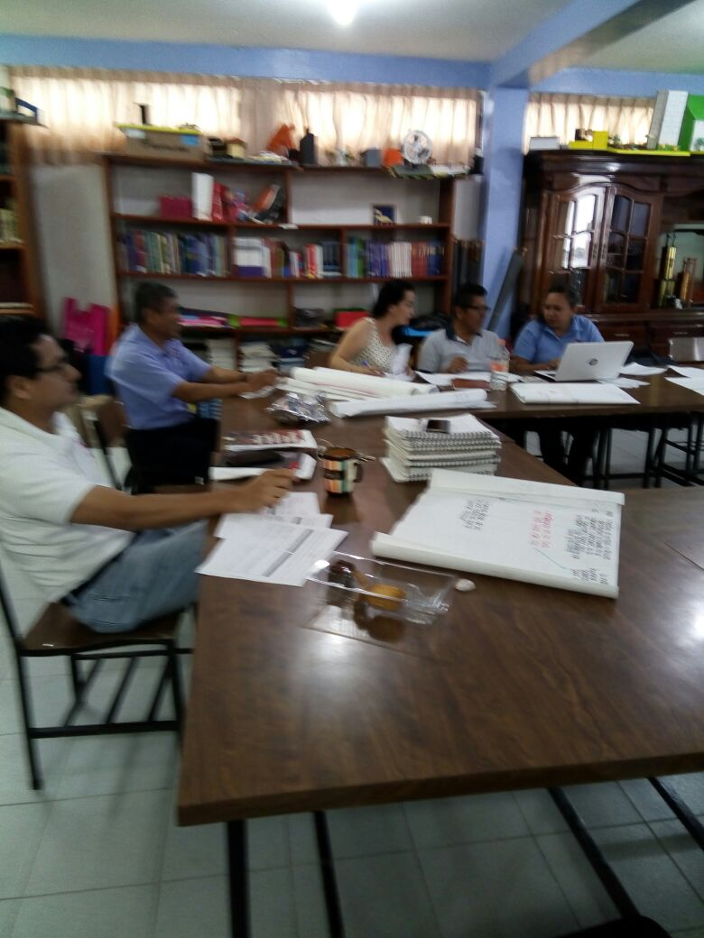
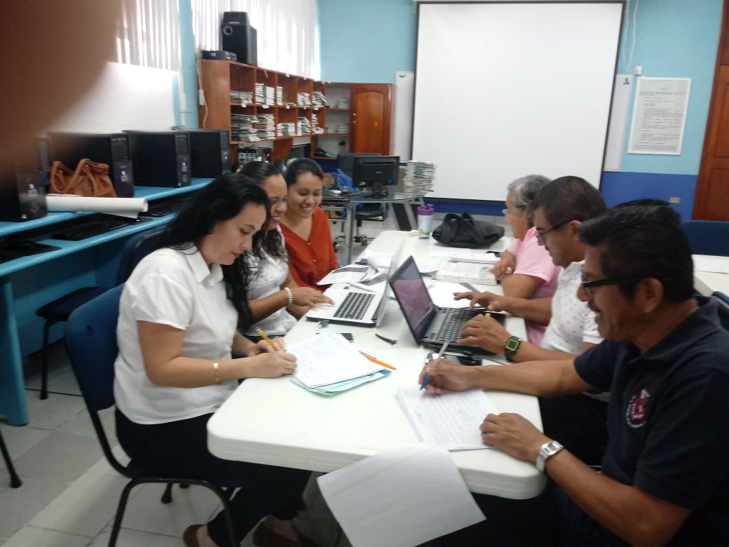
Colegio Buckingham
Quinto grado
Producto 9: Fotografías segunda sesión de trabajo

Slide 41
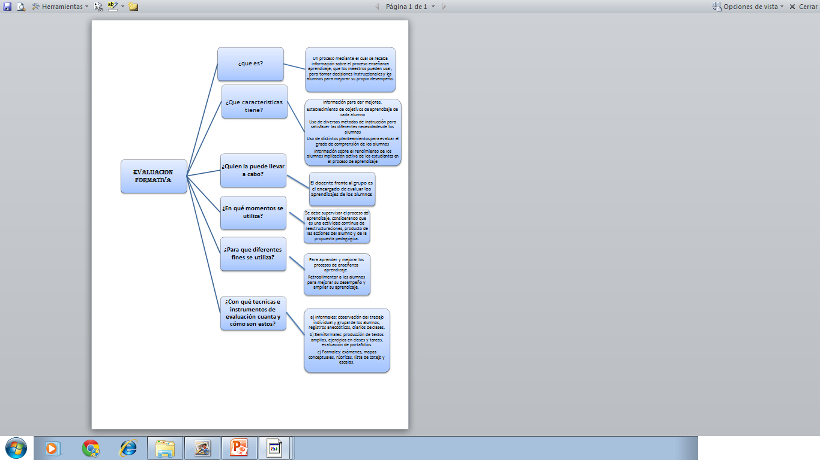
10. Evaluación. Tipos de evaluación
Colegio Buckingham
Quinto grado

Slide 42
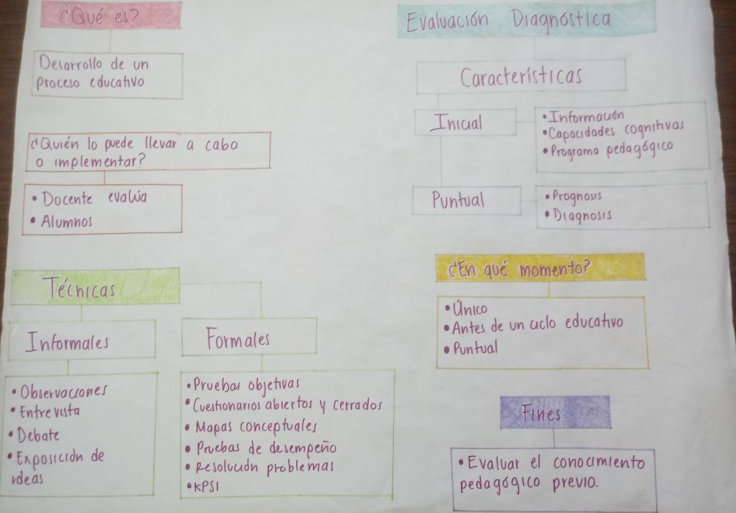
Colegio Buckingham
Quinto grado
10. Evaluación. Tipos de evaluación

Slide 43
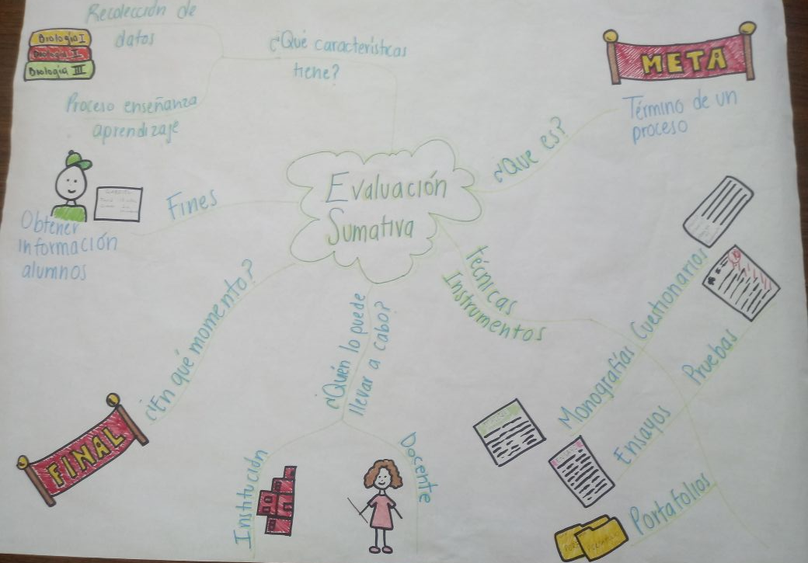
Colegio Buckingham
Quinto grado
10. Evaluación. Tipos de evaluación

Slide 44
11. Formatos para evaluación
Lista de cotejo para evaluar investigación documental
ASPECTOS OBSERVABLES | SI | NO
CONTIENE TÍTULO DEL TEXTO
RESPETA EL ORDEN DE LA PRESENTACIÓN DE LAS IDEAS
SE ENTREGÓ EN TIEMPO Y FORMA
INCLUYE BIBLIOGRAFÍA
PRESENTACIÓN CORRECTA
ORTOGRAFÍA APROPIADA
PRESENTA ARGUMENTOS
CONTENIDO CORRECTO
NÚMERO DE PÁGINAS ACORDADAS
CUMPLE CON LA METODOLOGÍA DE UN ENSAYO
TOTAL
OBSERVACIONES:

Slide 45
11. Formatos para evaluación
FORMATO PARA EVALUACION “PRACTICAS DE LABORATORIO”
Escala de valoración: 0 Nulo NP (1 al 5)Deficiente (6)Regular (7) Aceptable (8)Bueno (9)Muy bueno (10) Excelente
INDICADORES | VALOR
Es puntual en su actividad y cumple con su bata de laboratorio
Trae y utiliza el material necesario para la práctica
Trae y utiliza su manual de prácticas
Sigue de manera puntual los procedimientos establecidos en el manual
Realiza sus observaciones en el laboratorio
Entrega puntualmente su reporte de practicas
Su reporte contiene todos los elementos solicitados: Hoja de presentación, introducción, material y reactivos, desarrollo, observaciones, resultados, cuestionario, conclusión y bibliografía.

Slide 46
11. Formatos para evaluación
LISTA DE COTEJO PARA MAPAS COGNITIVOS
ASPECTOS OBSERVABLES | SI | NO | Valor
SE ENTREGÓ EN TIEMPO Y FORMA
ORTOGRAFÍA CORRECTA
LETRA LEGIBLE
PRESENTA ORDEN Y COHERENCIA
GENERA Y ARTICULA LAS IDEAS
PRESENTACIÓN CORRECTA
CONTIENE TÍTULO DEL TEMA
LIMPIEZA Y CLARIDAD
CONTIENE ENLACES, CONECTORES
ES CREATIVO
TOTAL
OBSERVACIONES:

Slide 47
11. Formatos para evaluación
Lista de cotejo para texto dramático
ASPECTOS EVALUATIVOS | SI | NO
1.- La extensión es la indicada
2.- El título es adecuado al contenido
3.- El contenido es adecuado al tema
4.- Hay una buena organización de la estructura
5.- La cantidad de diálogos es suficiente
6.- Las acotaciones son las necesarias y adecuadas
7.- Está claramente expresado el conflicto
8.- Se incluyen todos los elementos del texto dramático
9.- Presenta claramente la solución dl problema
10.- Maneja una ortografía, buena redacción y amplitud de vocabulario

Slide 48
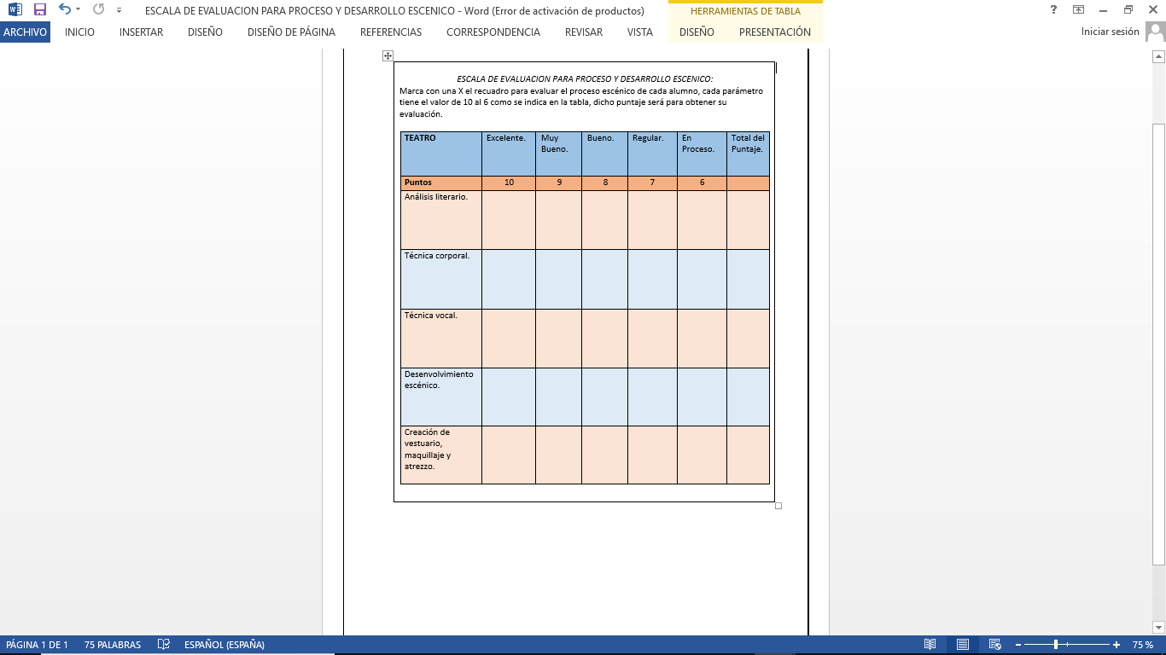
11. Formatos para evaluación

Slide 49
Colegio Buckingham
Quinto grado
12. Evaluación formatos
Grupo heterogéneo

Slide 50
Colegio Buckingham
Quinto grado
Producto 13. Pasos para crear una infografía
1.
Elegir un tema para captar la atencion del receptor
2
3
Sintetizar la informacion relevante y util.
Investigar y recolectar toda la información
4.
Establecer conexiones, conceptualizar los elementos para que tengan relacion unos con otros.
5
Planificar un buen diseño de diagrama para que el receptor no se pierda en la lectura de la infografia.
6
Seleccionar color de acuerdo a la tematica de la infografia.
7.
Elegir tipografia acorde a lo que queremos transmitir.
8.
Seleccionar programa y realizar el diseño, sin olvidar la legibilidad de su rápida lectura.
9.
Mencionar todas las fuentes utilizadas para realizar la infografía.

Slide 51
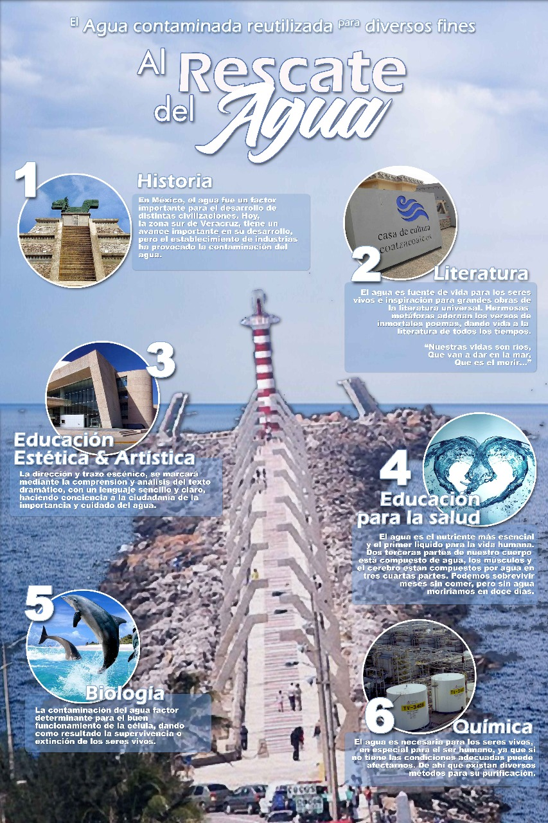
Colegio Buckingham
Quinto grado
Producto 14. Infografía

Slide 52
Colegio Buckingham
Quinto grado
Producto 15. Reflexiones personales
Marìa de los Ángeles Lara Marín Historia
Una de las principales dificultades fue entender el concepto de interdisciplinaridad para poder pensar en un proyecto como tal, después, fueron algunos videos los cuales no tenían buena nitidez o buena calidad ya que el sonido no era bueno y por último algunos exponentes de los videos no dominaban el idioma español.
Leyendo los artículos que nos enviaron fui entendiendo el concepto de interdisciplinaridad y con el compartir del equipo se fueron despejando las dudas.
Los resultados fueron buenos, el equipo se acoplo y entendió el concepto con el cual se tenia que trabajar el proyecto e iniciamos con los esquemas que mandamos las fotos como evidencia.
El trabajo en equipo es un factor importante con el dialogo y la disponibilidad de los compañeros ha facilitado el desarrollo del proyecto.
Gedaias Bonilla Román Literatura
La falta de un concepto claro de interdisciplinariedad me pareció un tanto oscuro para la realización de este proyecto ya que no encontraba la forma de encajar varias disciplinas a mi asignatura para consignarlas hacia un mismo propósito u objetivo. Sin embargo los videos, unos claros y otros un tanto confusos esclarecieron mis confusiones que tuve al principio.
Finalmente realizamos un buen equipo de trabajo con resultados óptimos. De igual forma este trabajo de equipo trascendió hacia mi trabajo docente.

Slide 53
Colegio Buckingham
Quinto grado
Producto 15. Reflexiones personales
María Janethe González Padilla Educación Estética y Artística
Al inicio del proyecto percibí cierta apatía entre las diversas materias o disciplinas, descubriendo la importancia de la comunicación para fusionar estas mismas y lograr el objetivo, teniendo como imponderantes horarios de trabajo, falta de tiempo para lecturas, una retroalimentación no adecuada. Dando como solución a esta problemática trabajar desde casa y en cada sesión conjugar los diferentes puntos de vista, llegando como equipo a nuestro objetivo sin importar la adversidad entregando nuestro producto en tiempo y espacio.
Esto me dio pie a empaparme del proyecto y fusionarlo con mis compañeros de equipo para beneficio del alumno y de la comunidad. Es importante como pedagogo interactuar con diversas materias y disciplinas para llevarlo al aula y realizar proyectos de manera interdisciplinaria, resolver en conjunto algún problema que afecte a nuestra comunidad, siendo para ellos una base de herramienta para el alumno en un futuro como profesionistas.

Slide 54
Colegio Buckingham
Quinto grado
Producto 15. Reflexiones personales
Manuela Corroy Gómez Biología IV
Hay conocimientos que han ido recordándose de cursos anteriores, lo que ha facilitado el desarrollo de este proyecto interdisciplinario.
Las dificultades con las que me enfrenté es la forma de cómo doy la materia, con disponibilidad al cambio. Aún no me toca aplicarlo. No se ha concluido y aún no puedo llevarlo a la práctica.
Aunque antes de este proyecto me di cuenta de cómo todas las materias tienen relación, debo seguir insistiendo a los alumnos que la mejor forma de aprender es leer y comprender los conceptos establecidos. El recordar conceptos me es útil para aplicar la interdisciplinariedad.
Elvia Guadalupe Carrillo Herrera Química III
Al principio del proyecto había muchas dudas en cuanto a la realización del proyecto, en ocasiones no era posible reunirse a trabajar con todos los integrantes del equipo debido a la diversidad de horarios, otra dificultad encontrada era llegar a un acuerdo en común ya que cada uno tiene diferentes criterios, además no había una retroalimentación adecuada.
Para poder resolver las dificultades era necesario trabajar de manera individual y después en plenaria, dialogamos para llegar a acuerdos y de esta manera sacar el trabajo planteado en cada sesión.
El proyecto me ayudó a buscar nuevas estrategias de aprendizaje para que los alumnos aprendan los contenidos de la materia vinculándolos con otras disciplinas.

